Slide 1
第3章.需求工程过程

Slide 2
课程回顾
需求及其问题都具有层次性
  业务需求（系统特性）、用户需求、系统级需求
  目标、任务、系统交互
具体的软件需求类别包括
  功能需求、性能需求、质量属性、对外接口和约束等
  价值基础、如何量化、体系结构设计的重要因素、隔离业务环境与人机交互、环境/标准法规/商业规则/社会
优秀需求的特性
  完备性、正确性、可行性、必要性、无歧义、可验证
基于业务的需求工程 – 基于场景的产品设计
  产品细化、打磨，长尾模式中尾部市场的价值
Notes:
完备性：功能属性：触发者、前置条件、行为、后置条件、前置条件不满足与相应处理；数据需求（功能需求的数据部分）：语义、成分、初始/默认值、取值范围、度量单位、数据量、更新频率、合法操作、与其它数据关系（关联、聚集、泛化）；接口：名称、定义、方向声明、服务请求；质量属性（含性能）：系统与部件的质量标准、满足质量标准的情况与条件、衡量质量标准所使用的单位、质量度量的阈值；与用户端专家确认
正确性：用户意见的真实反映（为什么、侧重业务、关注涉众、演化中理解、使用量化手段理解）
可行性：在系统和运行环境的已知条件和约束下实现需求（不切实际的期望，原型，用足够的可行性与成本信息帮助用户取舍）
必要性：奥卡姆剃刀；不必要需求的原因：用户谈判的筹码、害怕信息的遗漏、需求人员添加的“用户肯定喜欢”功能
无歧义：每种需求都只能有唯一的明确解释；最好定义一个通用的词汇表
可验证：能够通过分析、检查、模拟或测试的需求（是否满足）；不可验证的需求往往是因为描述模糊或过于抽象

Slide 3
主要内容
需求工程过程
需求工程过程的活动
需求工程过程的并发和迭代性
实践方法的应用
需求工程过程实例分析
需求工程过程与软件工程过程

Slide 4
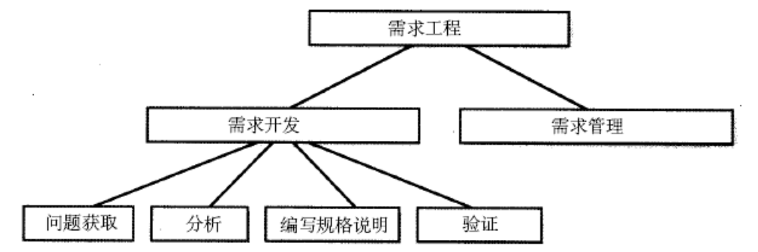
1. 需求工程过程
过程是一组相关活动的集成，通过这些活动的执行，可以完成一项任务或者达到一个目标。
需求工程过程是系统开发当中需求开发活动的集成，它的模版是产生一个能够在用户环境下解决用户业务问题的系统方案
需求工程过程可能会表现出极大的差异，但是除了少数情况之外，主要的需求工程活动是比较固定的

Slide 5
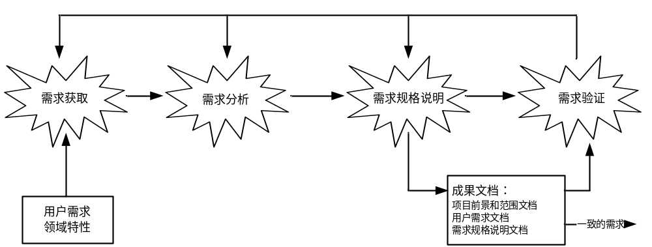
1. 需求工程过程

Slide 6
从需求的层次性看需求开发
现实世界
验证
问题域描述
需求规格说明
问题域
解系统
规约
获取
分析
需求
计算机世界
业务需求
用户需求
系统级需求

Slide 7
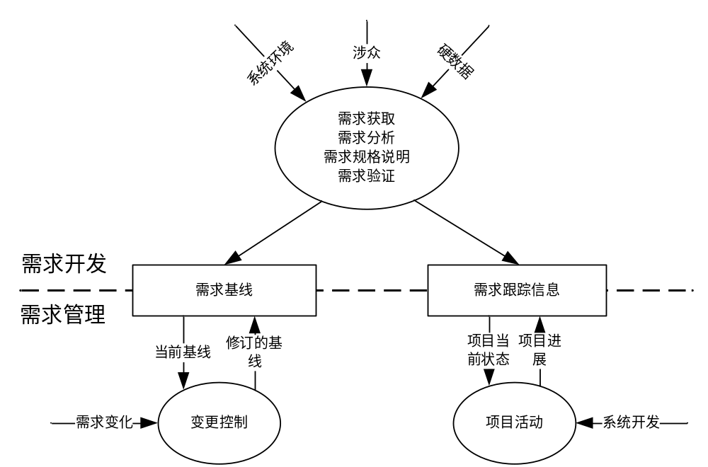
1. 需求工程过程

Slide 8
主要内容
需求工程过程
需求工程过程的活动
需求工程过程的并发和迭代性
实践方法的应用
需求工程过程实例分析
需求工程过程与软件工程过程

Slide 9
2. 需求工程过程的活动
需求获取
  需求获取是从人、资料或者环境当中获取需求的过程
  需求工程师必须要利用各种方法和技术来“发现”需求
  需求获取和需求分析是交织在一起的

Slide 10
2. 需求工程过程的活动
需求获取子活动
  收集背景资料
    深入了解需要构建知识框架
  定义项目前景和范围
    生成业务需求，前景应对冲突，范围排除不必要的变化请求，全部内容有助于坚定投资人信心
  选择信息的来源
    从用户、硬数据、产品/专家/文档中选取最有代表性的部分
  选择获取方法，执行获取
    面谈（调查表）、观察、原型（需要深入）
  记录获取结果（未精加工的原始信息）
    前景和范围文档记录业务需求
    获取笔录记录用户需求和问题域特性

Slide 11
2. 需求工程过程的活动
需求分析
  建模来整合各种信息，以使得人们更好的理解问题
  为问题定义出一个需求集合，这个集合能够为问题界定一个有效的解决方案
  检查需求当中存在的错误、遗漏、不一致等各种缺陷，并加以修正

Slide 12
2. 需求工程过程的活动
需求分析子活动
  背景分析
  业务分析（问题分析、目标分析、涉众分析），确定系统边界 （业务需求）
  利用场景/用例模型描述用户需求
  需求建模（文本-UML图-Z模型）
  需求细化（依据模型得到系统级需求）
  确定优先级（定期评估和调整）
  需求协商
  最终得到一个需求基线集
    指定开发任务（用户要求功能的子集），具有优秀需求的特性（消除不一致和冲突）

Slide 13
2. 需求工程过程的活动
需求规格说明
  获取的需求需要被编写成文档，主要目的是为了在系统涉众之间交流需求信息
  业务需求被写入项目前景和范围文档
  用户需求被写入用户需求文档（或者用例文档）
  系统需求被写入需求规格说明
需求规格说明 子活动
  定制文档模版
  编写文档

Slide 14
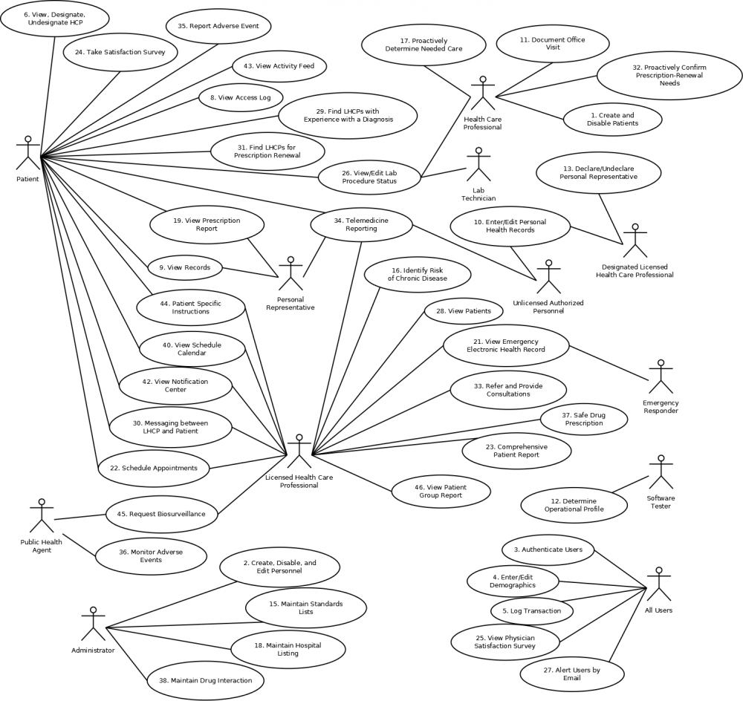

Slide 15
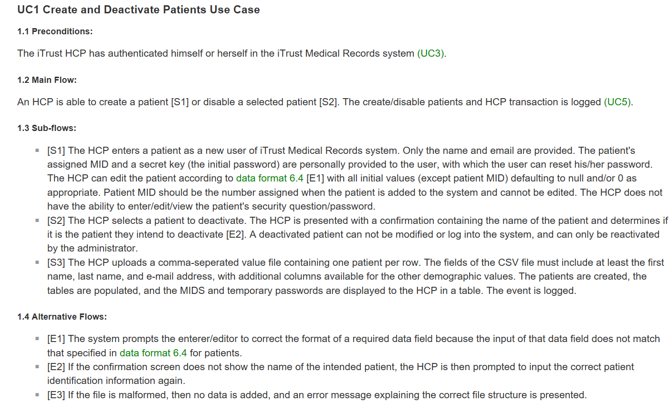
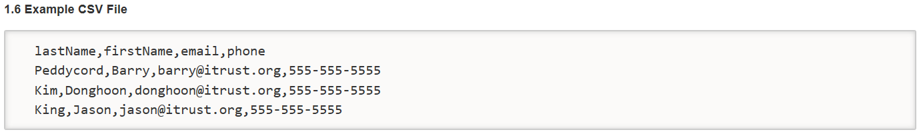

Slide 16
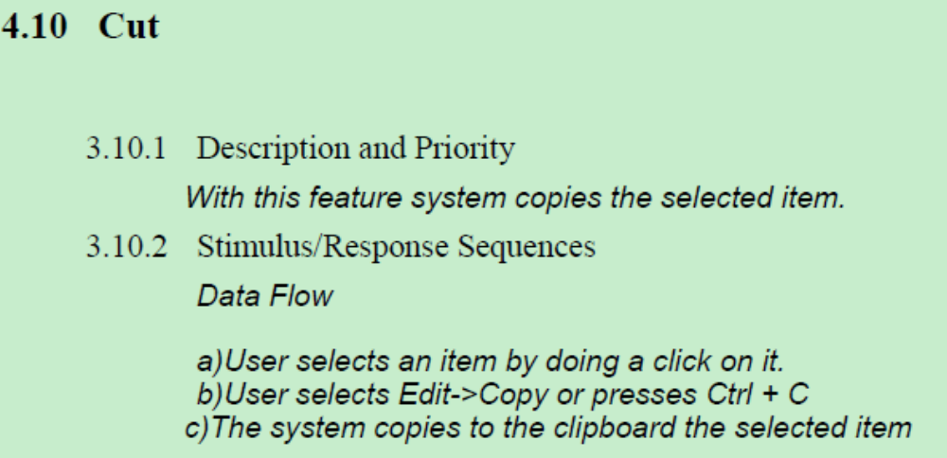
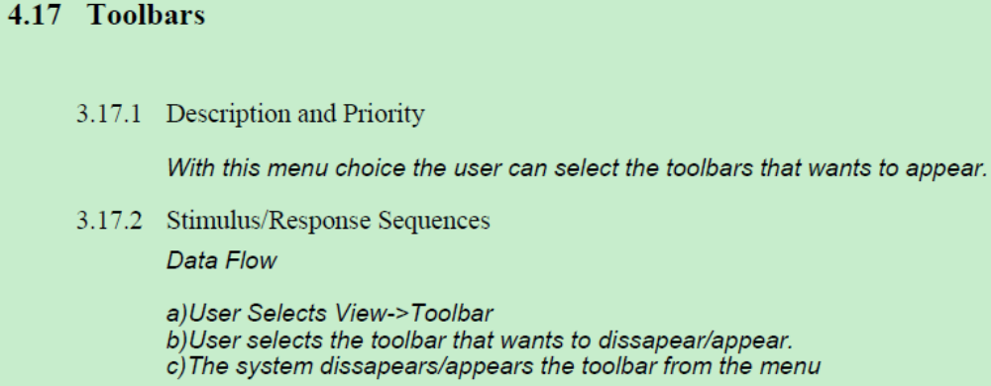

Slide 17
2. 需求工程过程的活动
需求验证
  确保需求规格说明文档能正确、准确的反映用户的意图
  确保文档的高质量
    文档内每条需求都正确、准确的反映了用户的意图；
    文档记录的需求集在整体上具有完整性和一致性；
    文档的组织方式和需求的书写方式具有可读性和可修改性
需求验证子活动
  执行验证（同级评审-原型-模拟）
  问题修正（修正后需跟踪以确保落实）

Slide 18
2. 需求工程过程的活动
需求管理
  保证需求作用在整个软件的产品生命周期中的持续、稳定和有效发挥
需求管理子活动
  建立和维护需求基线集
  建立需求跟踪信息（后向：制品，前向：高层需求）
  进行变更控制（策略与团队，半自动化）

Slide 19
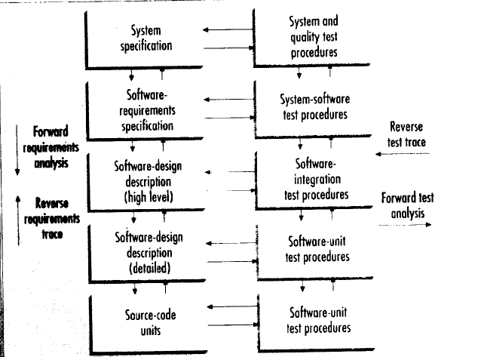
How to Manually Trace during Process [Watkins & Neal, IEEE Software1994]
Requirement Production
Requirements
Design
Test
Code

Slide 20
主要内容
需求工程过程
需求工程过程的活动
需求工程过程的并发和迭代性
实践方法的应用
需求工程过程实例分析
需求工程过程与软件工程过程

Slide 21
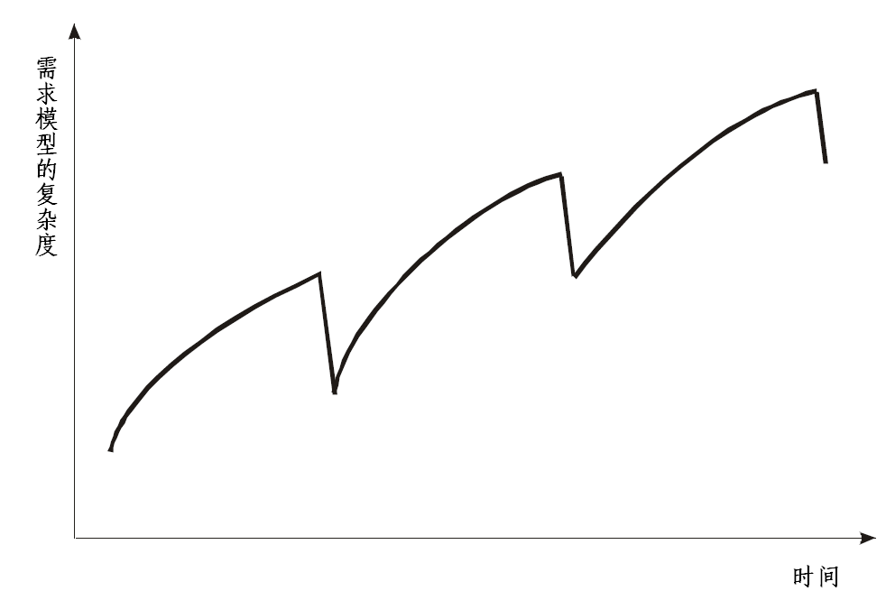
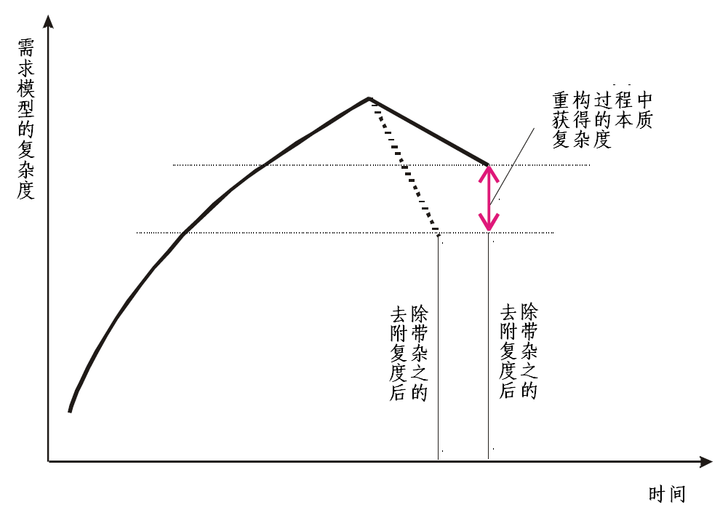
3.需求工程过程的并发和迭代性
——需求开发中的分析模型复杂度

Slide 22
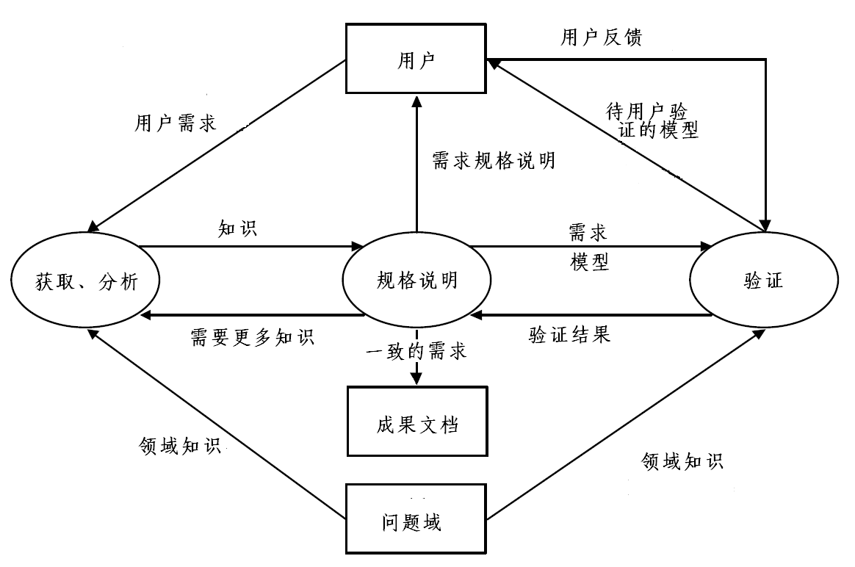
需求工程过程的并发和迭代：迭代的需求开发过程模型

Slide 23
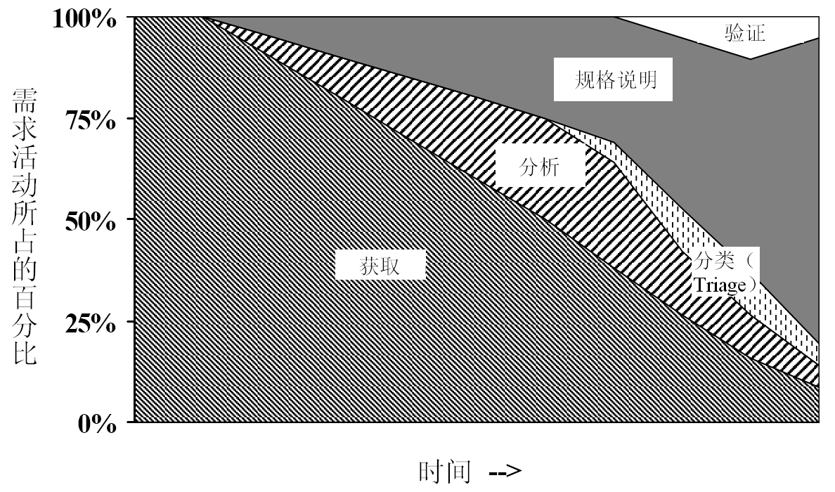
3.需求工程过程的并发和迭代性
——需求开发活动的并发性

Slide 24
主要内容
需求工程过程
需求工程过程的活动
需求工程过程的并发和迭代性
实践方法的应用
需求工程过程实例分析
需求工程过程与软件工程过程

Slide 25
4. 实践方法的应用
个人才智→实践方法→知识体系
需求工程师需要为组织或项目选择、定制和应用一些有效的实践方法
  教材表3-1

Slide 26
主要内容
需求工程过程
需求工程过程的活动
需求工程过程的并发和迭代性
实践方法的应用
需求工程过程实例分析
需求工程过程与软件工程过程

Slide 27
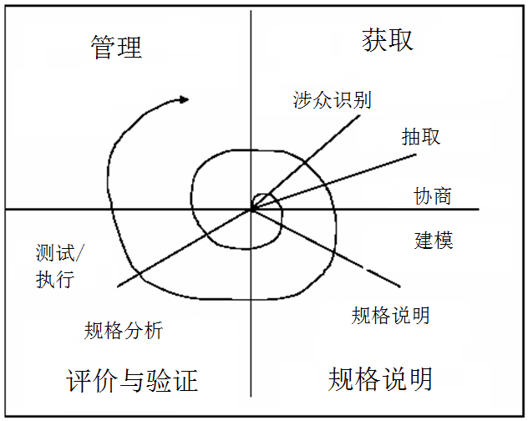
需求工程过程实例
螺旋RE

Slide 28
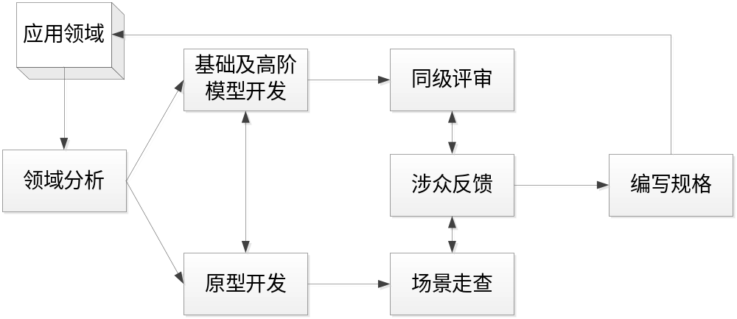
需求工程过程实例
依赖原型方法的需求开发过程

Slide 29
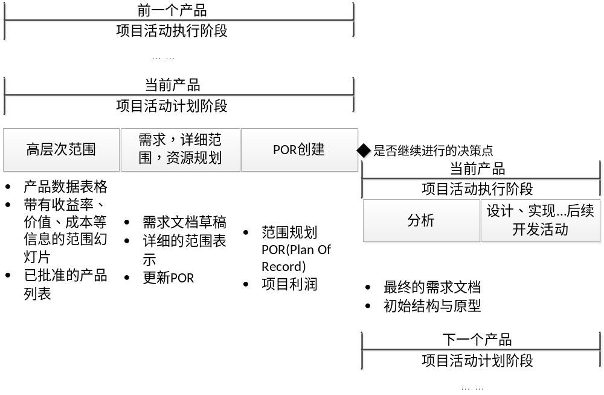
需求工程过程实例
HP 需求过程

Slide 30
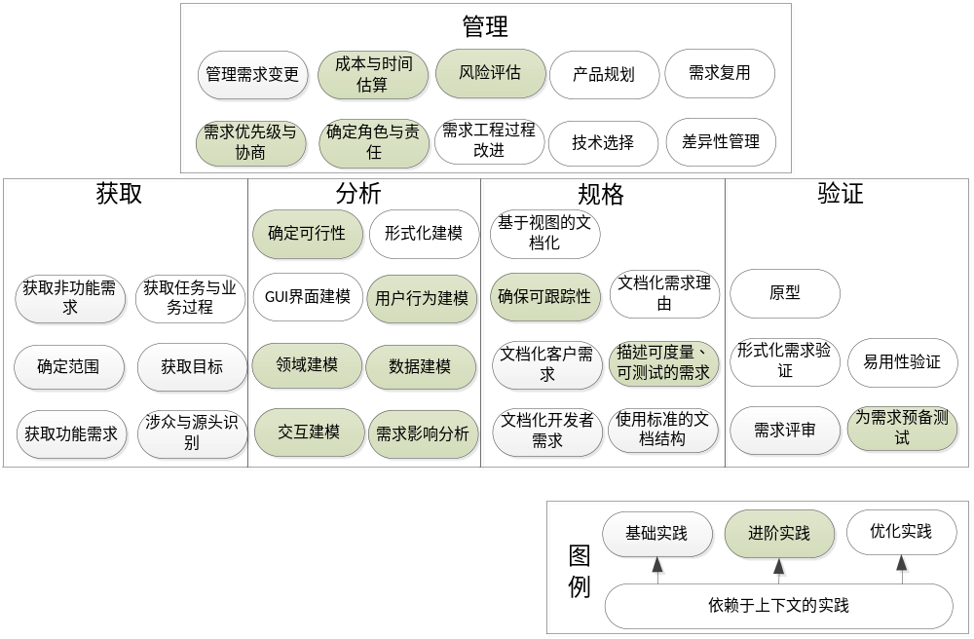
需求工程过程实例
Practices-Based

Slide 31
需求工程过程实例
Agile RE
面对面的交流胜过写规格说明文档（User Story）
迭代式需求工程；
将需求划分优先级做到极限；
通过持续规划管理需求变更；
原型法；
测试驱动开发；
用户评审会议与验收测试。
Notes:
获取，过程，分析，管理，验证，验证，验证

Slide 32
需求工程过程实例 Agile RE
表3-3 XP和Scrum的需求工程活动组织，源自[Lucia2010]
需求活动 | XP方法 | Scrum方法
需求获取 | 将需求获取为Story 客户书写User Story | 产品负责人（Product Owner）明确叙述产品功能(Product Backlog) 任何涉众都可以参与产品功能确定
需求分析 | 并非独立阶段 开发时进行分析 客户为User Story划分优先级 | 功能(Backlog)精化会议 产品负责人划分产品功能优先级 产品负责人分析需求可行性
需求规格 | User Story和验收测试用例作为需求文档 软件产品本身作为文档信息 面对面的交流 | 面对面的交流
需求验证 | 测试驱动 验收测试 频繁反馈 | 评审会议
需求管理 | 短的规划周期 跟踪User Story 按需重构 | 蓝图规划会议 跟踪产品功能项 对产品功能变更需求

Slide 33

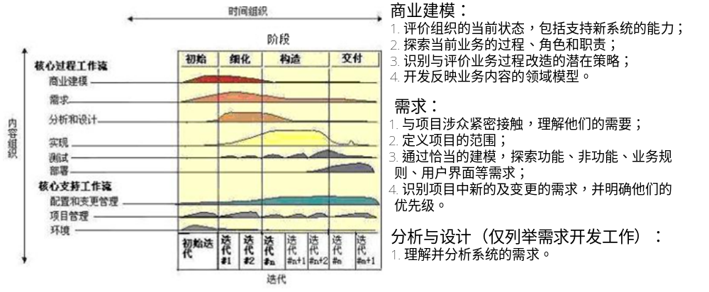
需求工程过程实例 RUP（Rational Unified Process）

Slide 34
主要内容
需求工程过程
需求工程过程的活动
需求工程过程的并发和迭代性
实践方法的应用
需求工程过程实例分析
需求工程过程与软件工程过程

Slide 35
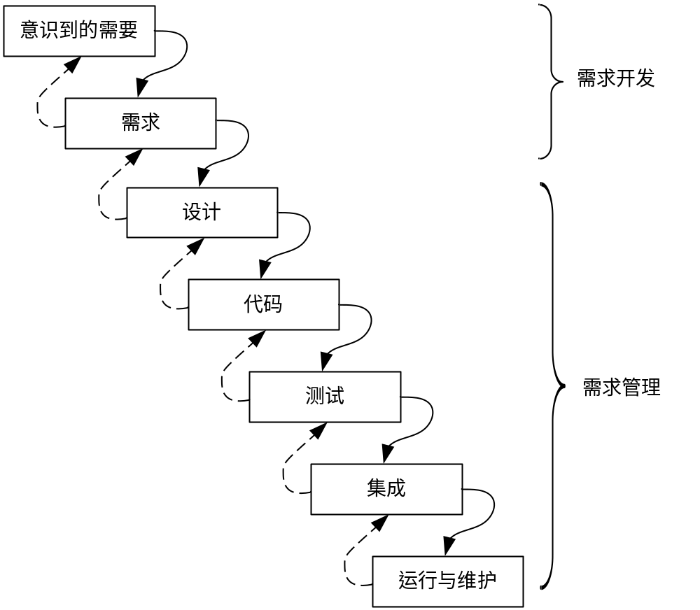
Waterfall
软件的问题域比较成熟和易于明确化，并且需求也比较稳定
不利于用户的有效参与
Waterfall

Slide 36
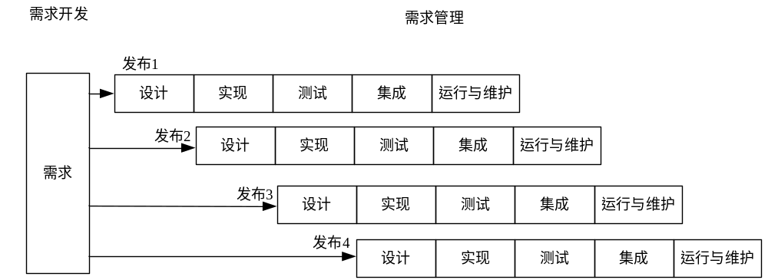
Incremental
软件的问题域比较复杂，但是业务非常成熟而且需求比较稳定
不利于用户的有效参与
Incremental

Slide 37
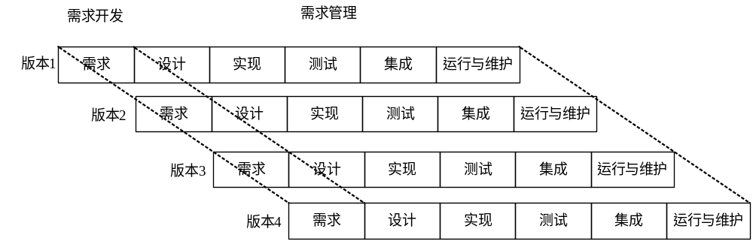
Spiral/Evolutional
问题域极其复杂或者需求不稳定
更好的应对需求的改变
提高用户的有效参与度
使得开发工作的协同和管理工作变得困难
Spiral/Evolutional

Slide 38
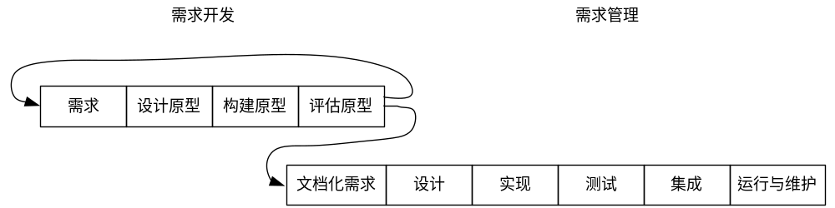
Agile
问题域不成熟，业务活动仍然在不断发展和改变
能够很好的解决各种不确定性
提高了需求工程阶段的成本，而且易于发生各种原型风险
Agile

Slide 39
6. 需求工程过程与软件工程过程
需求工程过程更应该是软件工程过程的一部分，而不是独立出来作为单独部分
< Requirements Engineering and Software Project Success- An Industrial Survey in Australia and the US >
  发现相比于需求方法本身的好坏，需求方法与软件开发方法的适配性更会影响项目的成败。这也就是说，需求开发方法与软件开发方法是否适配，比结果需求的好坏更能影响项目的成败
  相比于应用领域的熟练性，一个项目管理者有效管理需求的能力更加重要;
  没有必要在项目一开始就建立完备的需求，更好的方式在项目后续的阶段中逐步完善需求;

Slide 40
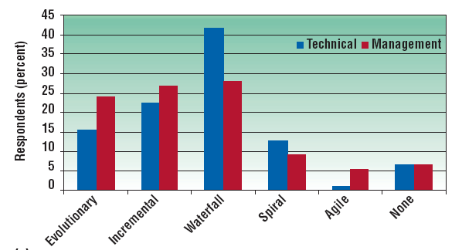
Software Process Model in Practices
<Requirements Engineering-The State of the Practice>, 2003 – 传统软工过程更重视需求工程过程

Slide 41
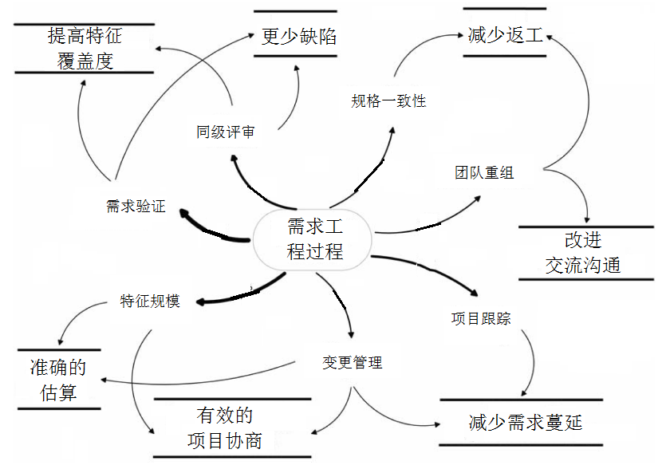
需求工程过程为什么要适应软件工程过程？
“需求工程”是正性活动
    < An empirical study of the complex relationships between requirements engineering processes and other processes >, 2006

Slide 42
表3-4 需求工程过程对软件开发的影响效果及路径
需求工程收效 | 具体操作 | 影响趋向
提高生产率 | 问题理解 | ↑
 | 交流沟通 过度沟通 有效的沟通
 |  | ↓
 |  | ↑
 | 开发者的非正式决策 | ↑
 | 返工 | ↓
提高质量 | 运营支持请求 | ↓
 | 交付后缺陷 | ↓
提升风险管理 | 估算 | 改进50%
 | 特征覆盖度 | ↑
 | 需求蔓延 | ↓
 | 项目协商 | ↑

Slide 43
<Requirements Engineering and Downstream Software Development: Findings from a Case Study>, 2005
  需求对后续的影响
    改进对细节的理解，改进对特征间依赖及复杂性的理解
    节省精力浪费
    看不见的好处：提升沟通
    看不见的好处: 帮助决策
    估算
    变更管理

Slide 44
本章小结
需求工程有着属于它自己的生命周期模型，存在着针对需求开发的需求工程过程
需求工程过程拥有一些常见的需求工程活动：需求获取、需求分析、需求规格说明、需求验证和需求管理
需求开发活动是互相交织、并发、迭代和递增 的
需求工程过程的成功执行需要应用很多的有效实践方法
在实践中，需求工程过程的差异性是非常大的
因为处于前端，需求工程对后续软件开发活动的影响是非常深入的

Slide 45
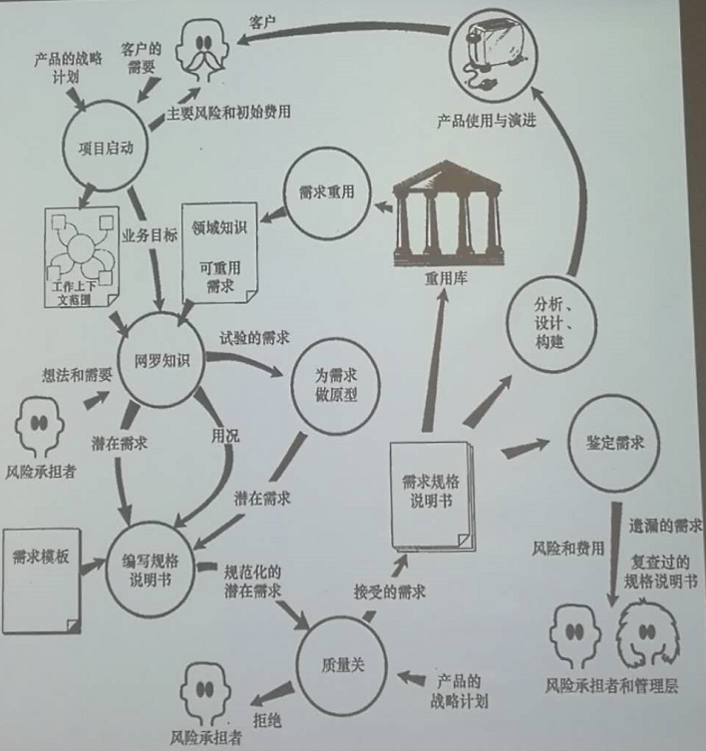

Slide 46
思考题
1. 除了需求开发的四个活动和需求管理活动之外，需求工程当中还有没有需要执行的活动？如果有的话，它们是哪些活动？给出你的理由。
2. 需求开发过程具有迭代特性，但是不是所有项目的需求开发过程都必须是迭代完成的？如果不是，请给出举例和理由。
3. 需求开发的迭代特性与软件开发过程的迭代式开发有什么关系？它们之间会互相影响吗？如果会，那么有哪些影响？
4. 需求工程细节知识的实践性对不同项目的需求开发过程的差异性有没有影响？如果有，请说明影响是什么。如果没有，请说明是哪些因素产生了不同项目的需求开发过程的差异性。

Slide 47
分析
说明下列需求分别属于下面的哪种类型：
  经过10天培训的收银员就能够熟练使用系统；
  系统开发的成本不超过10万元RMB；
  使用银联专用刷卡设备，向银行传递的交易数据格式为…；
  当订单数量大于现有数量时，系统必须通知操作员；
  产品在发布1年之后，必须在出版的A、B、C三个产品评论刊物中被评为最可靠的产品；
  系统每小时必须处理至少3000次呼叫；
Notes:
BR，Rule，DR，UR，不切实际的期望，PR

Slide 48
分析
该说明下列需求分别属于下面的哪种类型：
  软件管理工具必须帮助项目管理者进行开发管理工作，以通过CMMI-4的评估；
  该软件管理工具的开发过程自身必须符合CMMI-4标准；
  系统开发必须在6个月内完成；
  项目需要招聘并培训专职的系统管理员，以让其维护系统的运行与使用；
  系统必须能够与Oracle数据库交互；
  数据库与服务器之间的通信必须是加密的；

Slide 49
分析
该说明下列需求分别属于下面的哪种类型：
  在500个用户同时使用时，系统数据库和服务器都要能够正常工作；
  系统需要帮助项目管理者安排项目计划，具体包括……
  在项目管理者请求分配任务时，系统将选中的需求开发任务分配给选中的开发人员；
  需求开发任务的ID为：项目ID+需求ID+开发任务类型+序号；

Slide 50
实例分析（系统A—招标书）
请说出下列需求的类型，是否存在问题？
  1、实现各部门的公文流转无纸化、文档一体化、业务管理的规范化、自动化和网络化；
  2、实现工作流程合理化、高效化，决策支持科学化、准确化；
  3、统一办公流程、规范公文格式，加强信息交流和共享，提高工作效率。

Slide 51
实例分析（系统A —招标书）
请说出下列需求的类型，是否存在问题？
  先进性：软件系统采用三层B / S 系统结构，以“界面表示层－逻辑处理层－数据访问层”分层设计实现。采用国际上先进成熟的、厂商广泛支持的计算机技术、网络技术与软件技术对系统进行规划，保证系统整体架构在未来几年内都处于国际领先的地位。
  安全性：软件系统具有较高的安全要求，系统必须具备充分的安全措施，包括具备严格的权限控制机制和完备的日志记录，以确保信息安全。
  可靠性：保证系统核心功能可以7×24小时连续运行；
  规范性：系统必须遵循国家有关法律法规要求，符合国家有关标准要求以及关于信息系统建设的各项标准和规范。

Slide 52
实例分析（系统A —招标书）
请说出下列需求的类型，是否存在问题？
  收文管理应包括:
    来文登记、拟办、领导审批、办理、归档、查询统计等功能。附件支持WORD 、PDF 、EXCEL 、HTML 等文档类型格式；需提供方便、灵活、直观的文件批示处理；对收文的处理全过程进行自动化管理、跟踪和记录；在收文处理的过程中，支持电子印章、电子签名或手写批注等功能。
    来文登记：完成来文登记功能。登记来文基本信息（来文编号、来文标题、主题词、来文单位、来文时间），还要对原文进行扫描处理，引入到公文库中。并可完成收文办文单打印功能。完成后启动收文流转流程。
    拟办：查看公文的基本信息，原文内容。签录拟办意见，发送给领导审批。
    领导审批：查看公文的基本信息，原文内容。签录批示意见，确定主办部门、协办部门。
    办理：办理人根据领导批示办理，记录办理情况。
    归档：对办理完结的来文归档，将来文信息、拟办意见、领导批示、办理情况等信息及来文扫描件发送到档案管理系统，档案科确认接收的文件，才属于己归档文件。
    查询统计：提供按来文编号、来文标题、主题词、来文单位、来文时间等查询统计功能，要求查询统计结果可以打印。

Slide 53
实例分析（系统A —招标书）
请说出下列需求的类型，是否存在问题？
  验收投标方需提供以下文档：
    软件需求分析报告
    软件总体设计报告
    软件操作手册
    软件配置手册
    软件试运行报告
    应用软件介质

Slide 54
实例分析（系统A —招标书）
请说出下列需求的类型，是否存在问题？
  培训要求
    投标人必须提供相应的应用软件技术和系统操作等方面的培训。投标人须在文件中提出全面、详细的培训课程以及时间表交给业主，并在合同签定后征得业主同意后实施。
    投标人应提供面向系统管理员的应用软件系统结构、日常维护等方面的培训。
    对于所有培训，投标人必须派出具有相应专业资格和实际工作经验的人员进行培训。
    投标人须提供详细的培训计划。
    以上培训内容的培训费用均包含在投标报价内，项目采购人不再另行支付

Slide 55
实例分析（系统B—需求规格说明）
请说出下列需求的类型，是否存在问题？
  2.1. 开发意图
    1. 减少人力成本
    2. 提高办公效率
    3. 成本统计、查询
    4. 历史信息查询
    5. 支持WEB 操作

Slide 56
实例分析（系统B —需求规格说明）
请说出下列需求的类型，是否存在问题？
  2.3. 产品功能
    2.3.1. 人员管理
      对本公司的人力资源进行管理。
      提供功能：新员工信息录入、信息修改（晋升、部门调动、休假、婚姻状况变更）、离职人员归档。
      注）该操作需要具有人员管理权限的人才可以进行。
    2.3.2. 业务管理
      对本公司的业务进行管理。
      提供功能：新业务录入、现有业务变更（计划提前或延后、合同金额或付款方式变更、业务内容变更）、已完成的业务归档。
      注）该操作需要具有业务管理权限的人才可以进行。

Slide 57
实例分析（系统B —需求规格说明）
请说出下列需求的类型，是否存在问题？
  2.4.1. 扩展性
    要求结构设计良好，二次开发成本要求低于本次开发成本30%
    能够简单的进行多语言版本改造。
  2.4.2. 灵活性
    支持主流浏览器：IE7,8, FireFox2.0, Google 浏览器。
  2.4.3. 精度
    金额相关：小数点后保留2 位有效数字；
    时间相关：精确到秒；
    传输过程中的精度：小数点后保留5 位有效数字。
  2.4.4. 响应要求
    用户登陆： <= 0.5 秒
    页面跳转： <= 2 秒
  2.4.5. 安全性
    系统管理员（admin）负责系统维护；
    根据公司体制指定各部门负责人，并赋予相应的操作权限；
    所有信息保存在MySQL 数据库中；
    用户密码采用密文形式保存

Slide 58
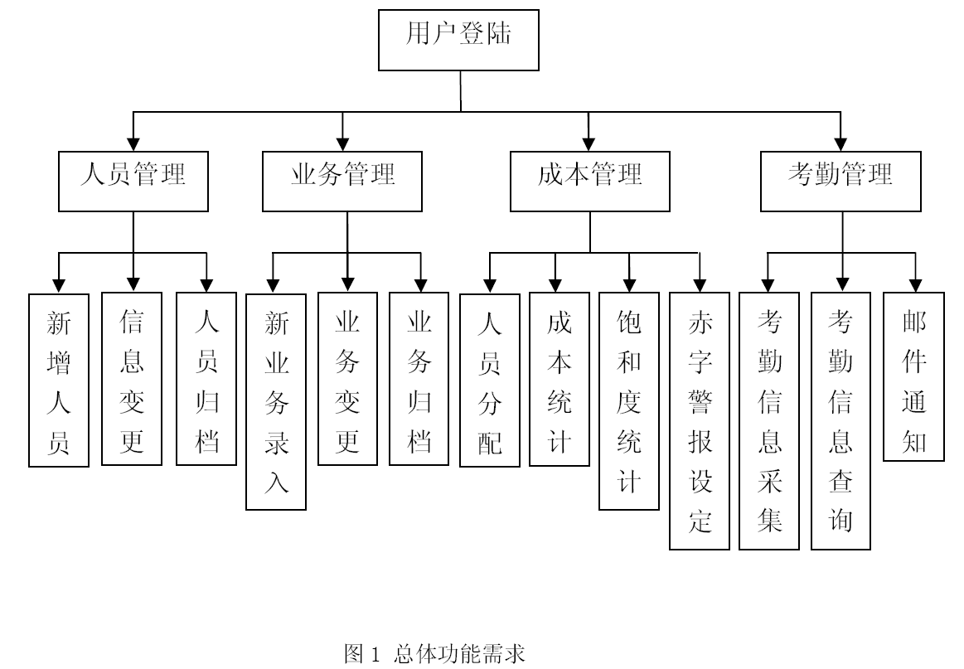
实例分析（系统B —需求规格说明）
请说出下列需求的类型，是否存在问题？

Slide 59
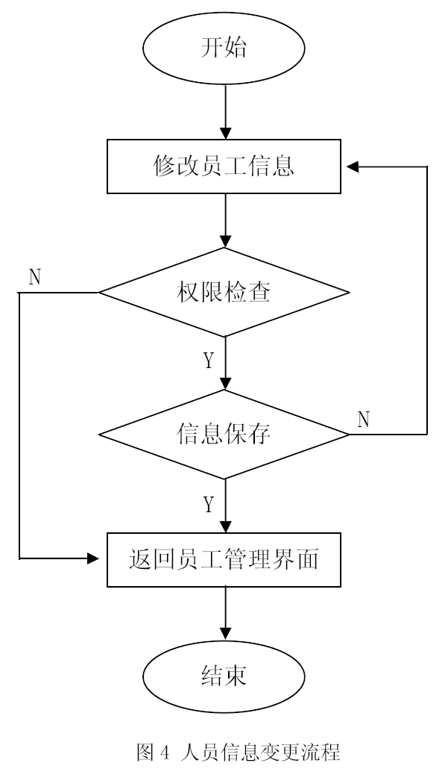
实例分析（系统B —需求规格说明）
请说出下列需求的类型，是否存在问题？
  3.3.2. 人员信息变更
    目的：修改员工信息。
    功能：提供员工信息修改界面，并将修改后的信息保存进MySQL 数据库。
    步骤：
      1. 在界面上修改员工信息。
      2. 操作者权限检查。
      3. 操作成功，返回人员管理界面；
      操作失败，提示错误信息。
    流程图：

Slide 60
实例分析（系统C）
请说出下列需求的类型，是否存在问题？
  4.1 业务现状与分析
    单一客户经理渠道从“绿色通道”变成制约集团发展的瓶颈
    其他营销服务界面缺乏有效识别集团客户的工具
    目前公司缺少一套贯穿全省各级公司和各部门的统一业务调度系统来协助跨部门工作
    各节点缺乏受理标准时限规范，内部资源调度无法快速响应，
    客户经理在面对客户时无法进行服务时限承诺，降低了集团业务的客户满意
    业务支撑平台不断增多，且均需要分散维护，服务质量难以保障

Slide 61
实例分析（系统C）
请说出下列需求的类型，是否存在问题？
分策经理审批 | 分策经理信息 | 员工工号 | 登陆后自动显示
 |  | 员工姓名 | 根据工号系统自动显示姓名
 | 审批信息 | 是否需要审批 | 是/否
 |  | 审批意见 | 输入
行业部经理审批 | 行业部经理信息 | 员工工号 | 登陆后自动显示
 |  | 员工姓名 | 根据工号系统自动显示姓名
 | 审批信息 | 是否需要审批 | 是/否
 |  | 审批意见 | 输入
产品部经理审批 | 产品部经理信息 | 员工工号 | 登陆后自动显示
 |  | 员工姓名 | 根据工号系统自动显示姓名
 | 审批信息 | 是否需要审批 | 是/否
 |  | 审批意见 | 输入
分策部经理审批 | 分策部经理信息 | 员工工号 | 登陆后自动显示
 |  | 员工姓名 | 根据工号系统自动显示姓名
 | 审批信息 | 是否需要审批 | 是/否
 |  | 审批意见 | 输入

